Slide 1
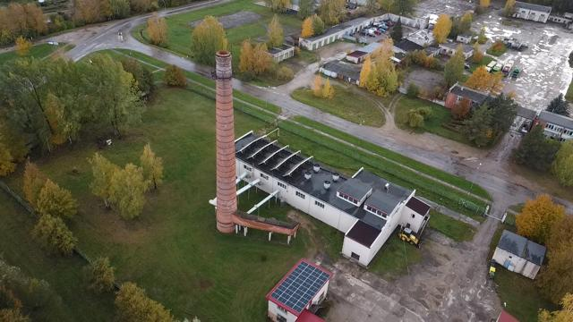
2025. gads
Valdes loceklis Edgars Bricis
2026. gada 27. maijā

Slide 2

Aizkraukles novada pašvaldības SIA «Aizkraukles siltums»
Apgrozījums, EUR
2023. gads – 3 732 529
2024. gads - 2 873 059
2025. gads – 3 178 959
Peļņa/zaudējumi, EUR
2023. gads + 157 922
  2024. gads - 99 470
2025. gada + 35 666

Slide 3

Aizkraukles novada pašvaldības SIA «Aizkraukles siltums»
Energoresursi, MWh
 | 2024. gads | 2025.gads | 2026.gada tendences
Malka | 1638 (sept. – dec.) | 3798
Šķelda | 2248 | 3869
Granulas | 250 | 482
Dabasgāze | 2596 | 3056
Iepirktā siltumenerģija (SIA Seces koks) | 38959 | 38440

Slide 4
Tarifi

Slide 5
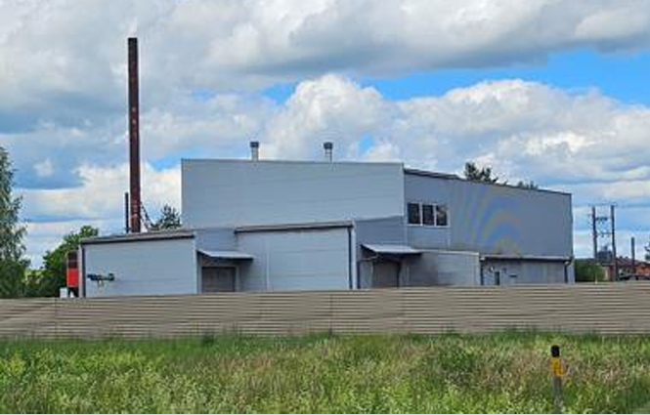
Jaunjelgava
2024. gada jūnijs, pirmās sarunas par katlumājas atpirkšanu
2024. gada septembris – Patērētāju Aizsardzības biedrības liegums katlumājai
2024. gada oktobris, uzsākam malkas apkuri Uzvaras 1 katlumājā(skolas)
2025. gads maijs, parakstam līgumu par katlumājas iegādi
2025. gada jūlijs, uzsākam katlu kapitālo remontu
2025. gada 4. septembris, uzsākam apkuri Smilšu iela 16
2026. gada aprīlis, uzstādīts papildus apkures katls 0,5 MW, vasaras slodzei.

Slide 6
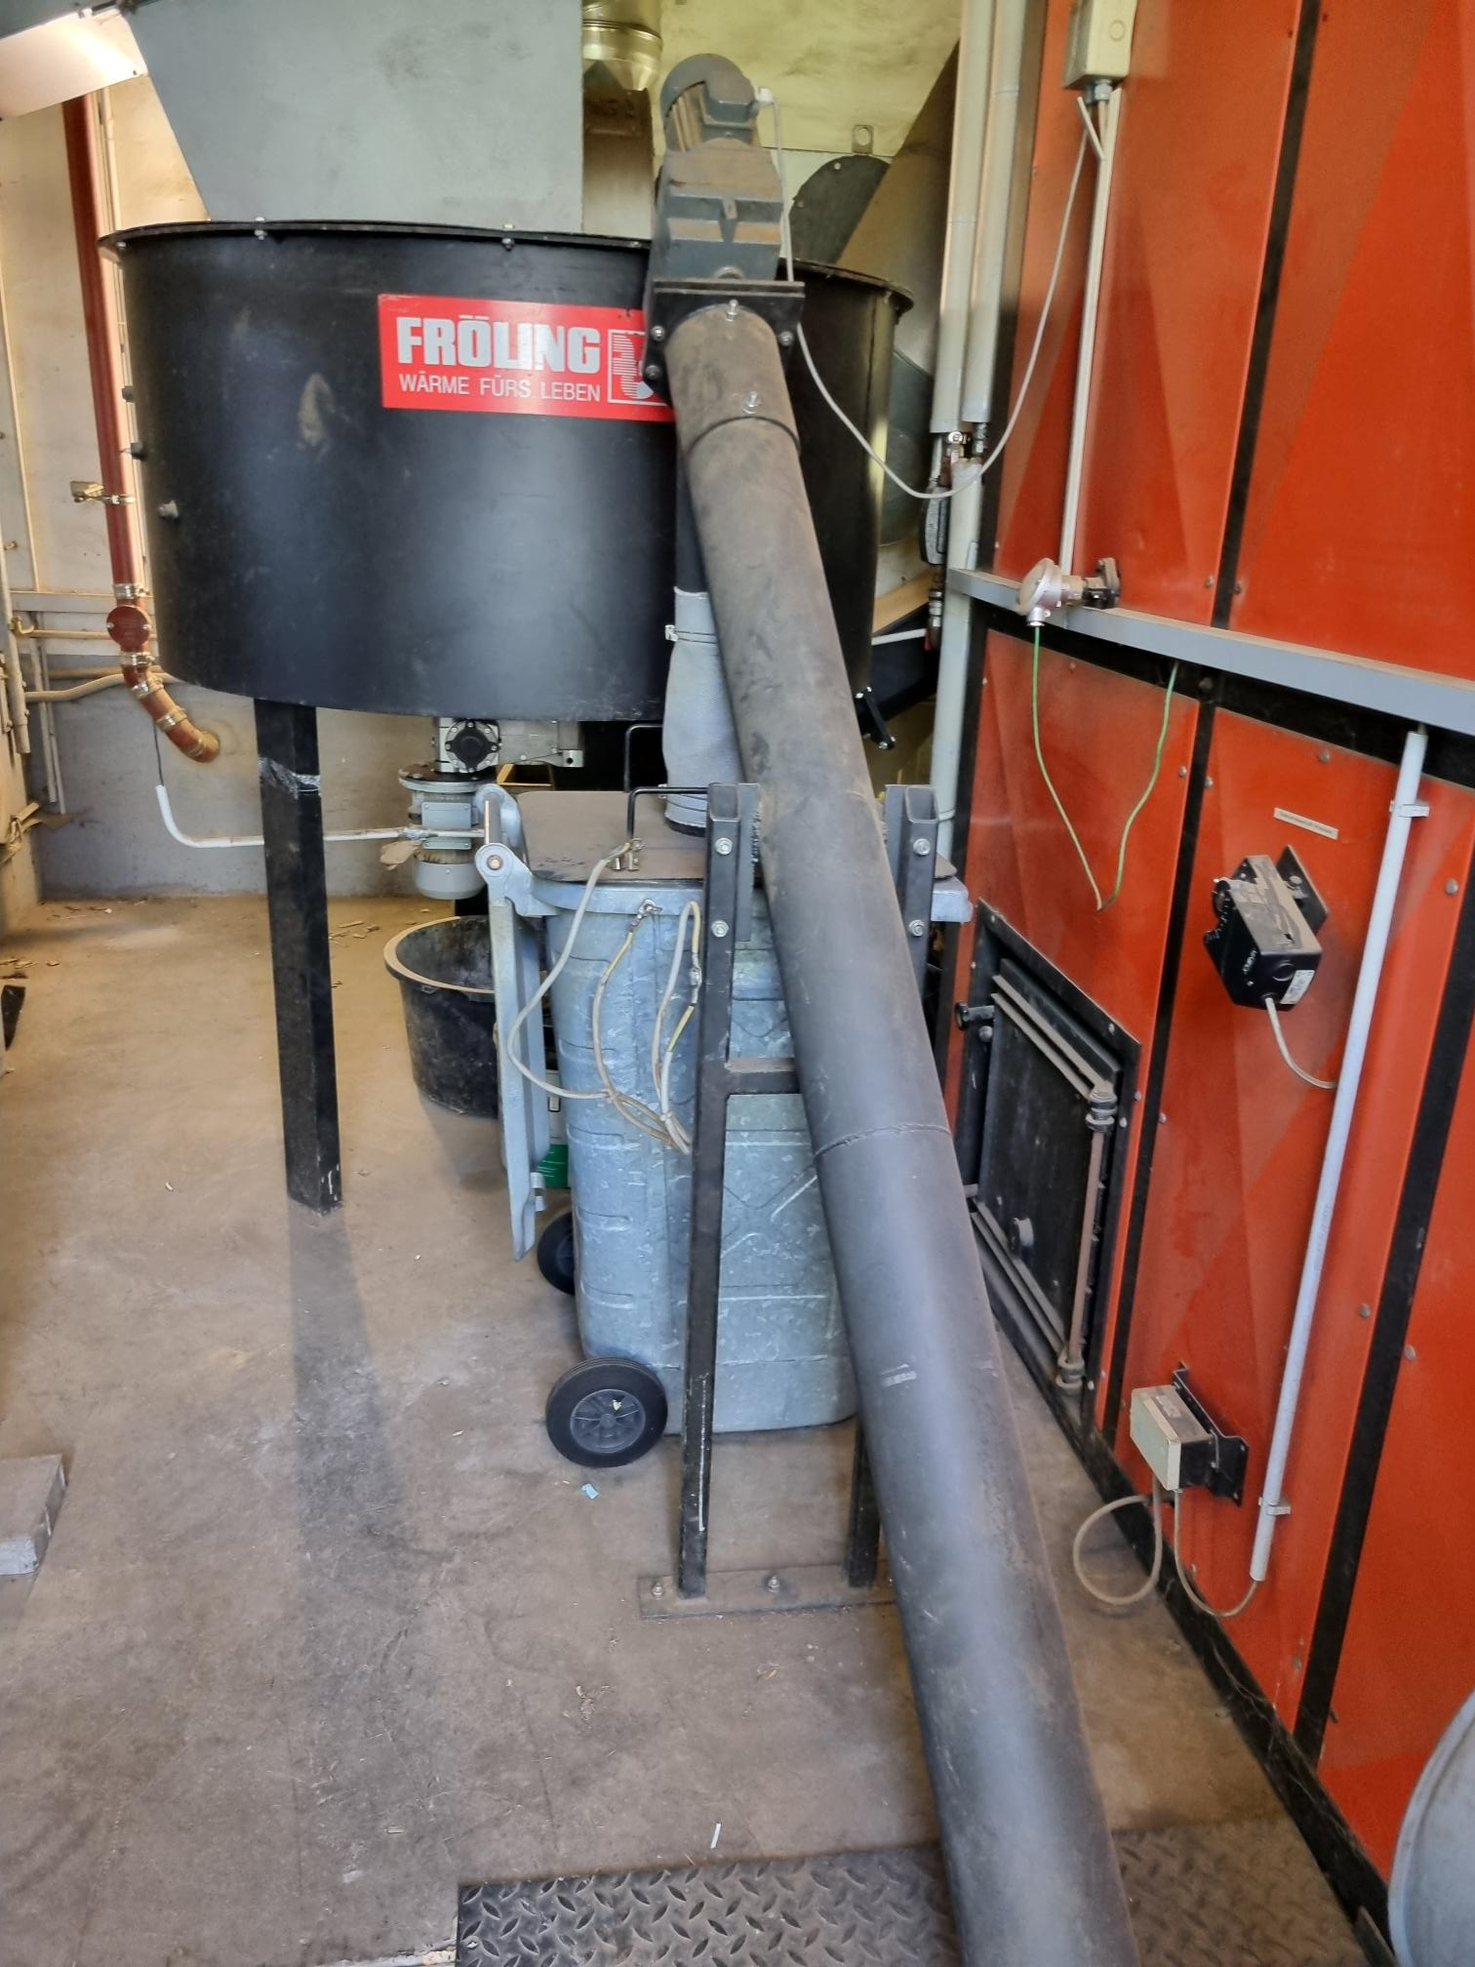
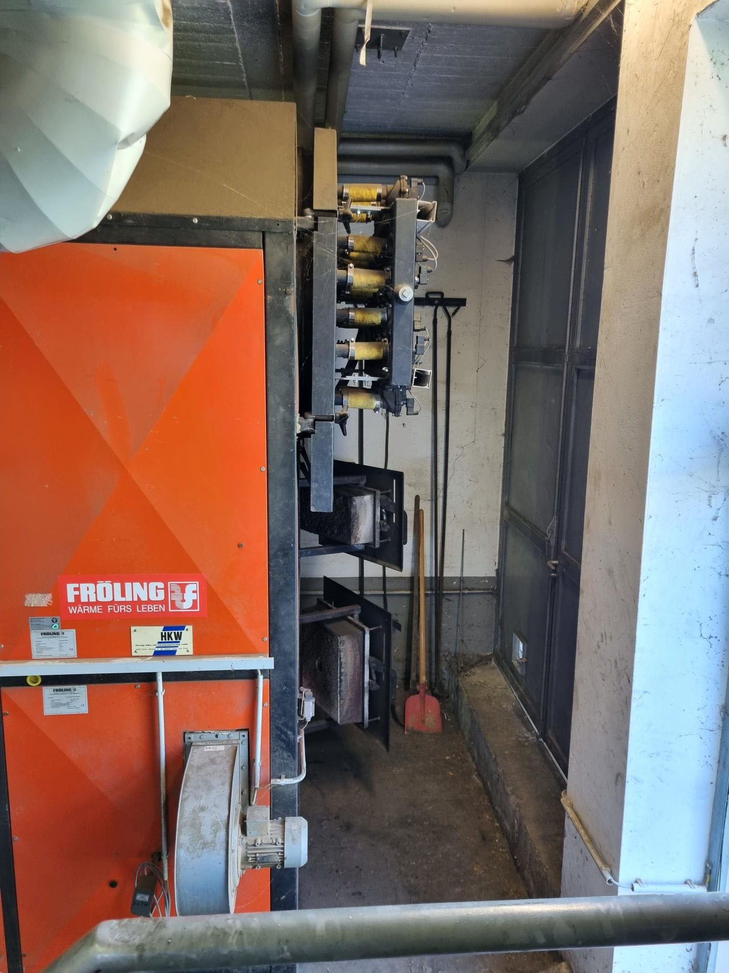
Irši
14.11.2025 iedarbinājām 0.75 MW
šķeldas apkures katlu
Paralēli turpinājām kurināt ar malku
2026. gada martā iedarbināts 0,2 MW
šķeldas apkures katls

Slide 7
Investīcijas 2026
N.p.k. | Ieguldījuma veids, apraksts | Atbilstība stratēģijā norādītajām rīcībām/aktivitātēm; finanšu/nefinanšu mērķiem | Plānotā realizācijas summa, t. euro | Fakts, t. EUR
1. | Saules paneļu izbūve pašpatēriņa vajadzībām, Smilšu iela 16, Jaunjelgava | Samazināt ražošanas izmaksas | 20
2. | Logu nomaiņa Kalna iela 1 A, Aizkraukles pag. | Siltuma zudumu samazināšana | 3 | 3
3. | Siltumsūkņa izbūve Kalna iela 1 A, Aizkraukles pag. | Siltuenerģijas ražošanas pašizmaksas samazināšana | 25
4. | Smilšu iela 16,Jaunjelgava 0,5 MW katla uzstādīšana | Vasaras slodzes nodrošināšana Jaunjelgavā | 60 | 60
5 | Pārvietojamā 35 Kw dīzeļģeneratora iegāde | Nepārtrauktas darbības nodrošināšana SIA "Aizkraukles siltums" katlumājās | 10 | 10
6 | Daudzeses skolas katlumājas pārbūve | Aizstāt malkas apkuri ar automātisku apkures risinājumu | 60
7
Kopā: |  |  | 178

Slide 8
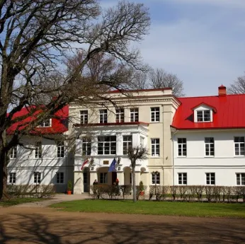
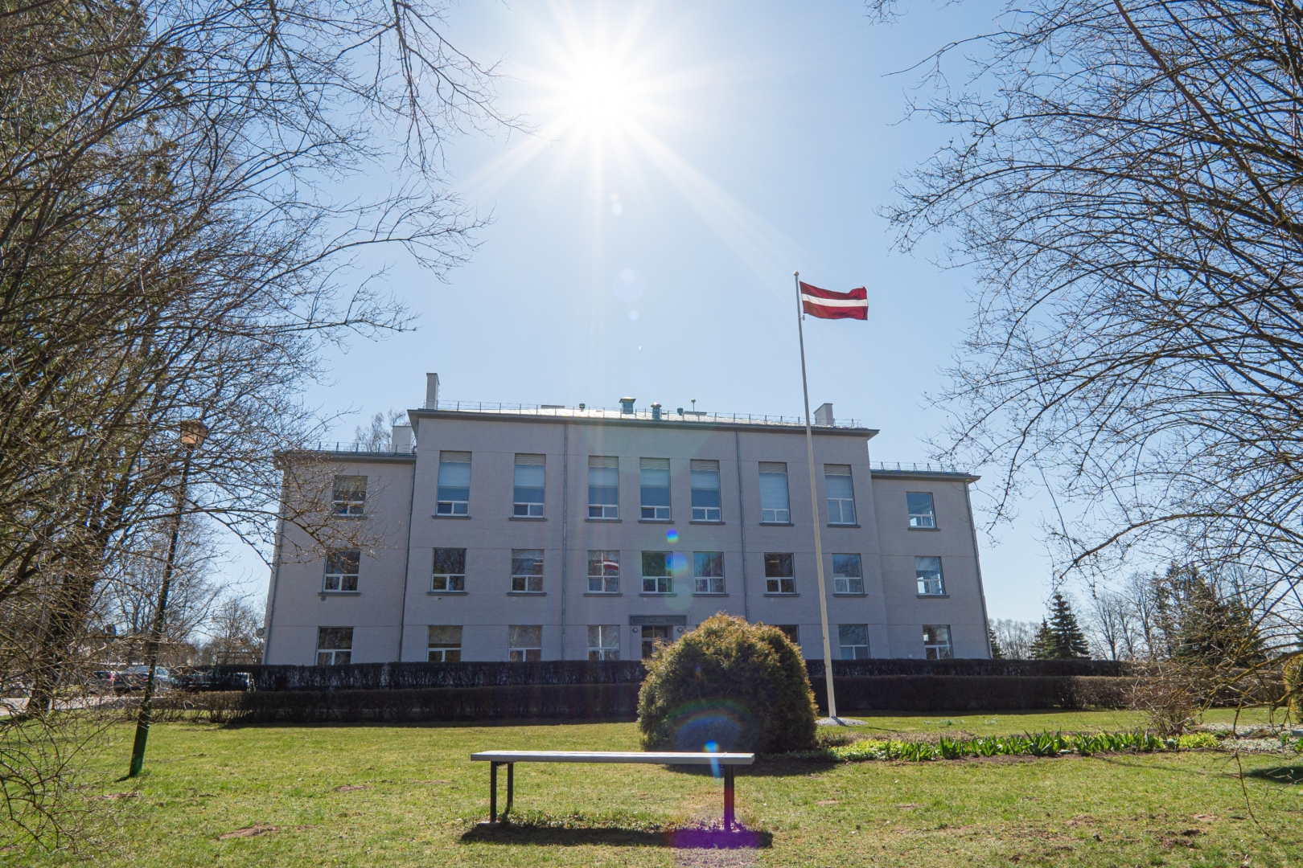
„I have a dream”
/Martin Luther King/
No 1.07. 2027 pilnībā pārņemt Jaunjelgavas pilsētas centralizēto siltumapgādi;
No 1.09. 2027 pārņemt Ērberģes centralizēto siltumapgādi;
No 1.09. 2028 nodrošināt Neretas skolas siltumapgādi

Slide 9
Paldies!
Mēs zinām, kā Jūs sasildīt!

